Slide 1
递推算法详解及其应用

Slide 2
目录
CONTANTS
01
递推算法

Slide 3

PART
01
递推算法

Slide 4
什么是递推算法？
递推算法：是一种通过已知条件和递推关系来求解问题的算法。它通过将复杂问题分解为简单的子问题，并利用子问题的解来逐步构建原问题的解
初始条件：明确的最小子问题的解
递推关系：问题与其子问题之间的关系式
方向性：从已知向未知逐步推导
已知条件
递推关系
结束

Slide 5
例子01
示例1：斐波那契数列
1，1，2，3，5，8，13，21........
递推关系式：
F(0) = 1
F(1) = 1
F(n) = F(n-1) + F(n-2)

Slide 6
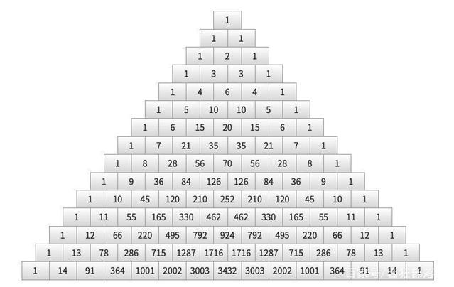
例子02 杨辉三角
C31 = C20 + C21
C32 = C21 + C22
num = row + 1
递推公式：
C(0,0) = 1
C(1,0) = C(1,1) = 1
C(n,k) = C(n-1,k) + C(n-1,k-1)

Slide 7
谢谢欣赏
THANK YOU
添加您的文字结尾描述文字说明添加您的文字结尾描述文字说明，添加您的文字结尾描述文字说明，添加您的文字结尾描述文字说明，添加您的文字结尾描述文字说明添加您的文字结尾描述文字说明，添加您的文字结尾描述文字说明

